Slide 1
Fortivex Projekt
Készítette: Készítette: Vigh Gréta, Halász-Szabó Dániel és Medvecz Martin,

Slide 2
Fortivex projekt célja
Fortivex projekt célja, hogy egy nehéz, hosszú nap után kikapcsolja az embereket és kis örömet okozzon hátralévő időben.
Egy kis csapatból álló projekt, amit szeretettel,teljes odaadással csinálnak.

Slide 3
Kik is csinálják
Vigh Gréta | Medvecz Martin | Halász-Szabó Dániel
Gréta a backend és mobil fejlesztésért felel | Asztali alkalmazást, Git-et csinálja | Deployment, Dokumentáció, Frontend-et csinálja.

Slide 4
Asztali alkalmazás
Asztali alkalmazást Unity-ben lett csinálva, idő során a projekt verziókra lett bontva.
Jelenleg V5-nél tart a projekt.

Slide 5
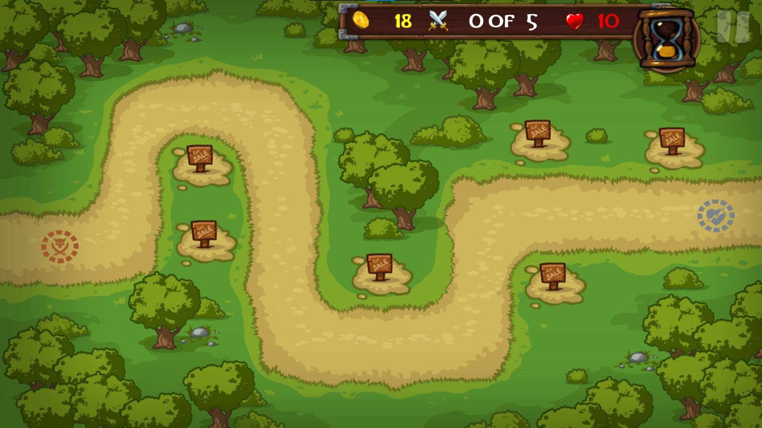
Fortivex projekt V1
Az első pálya elkészült és ahhoz való invázió, hud, életerő, pénz rendszer.

Slide 6
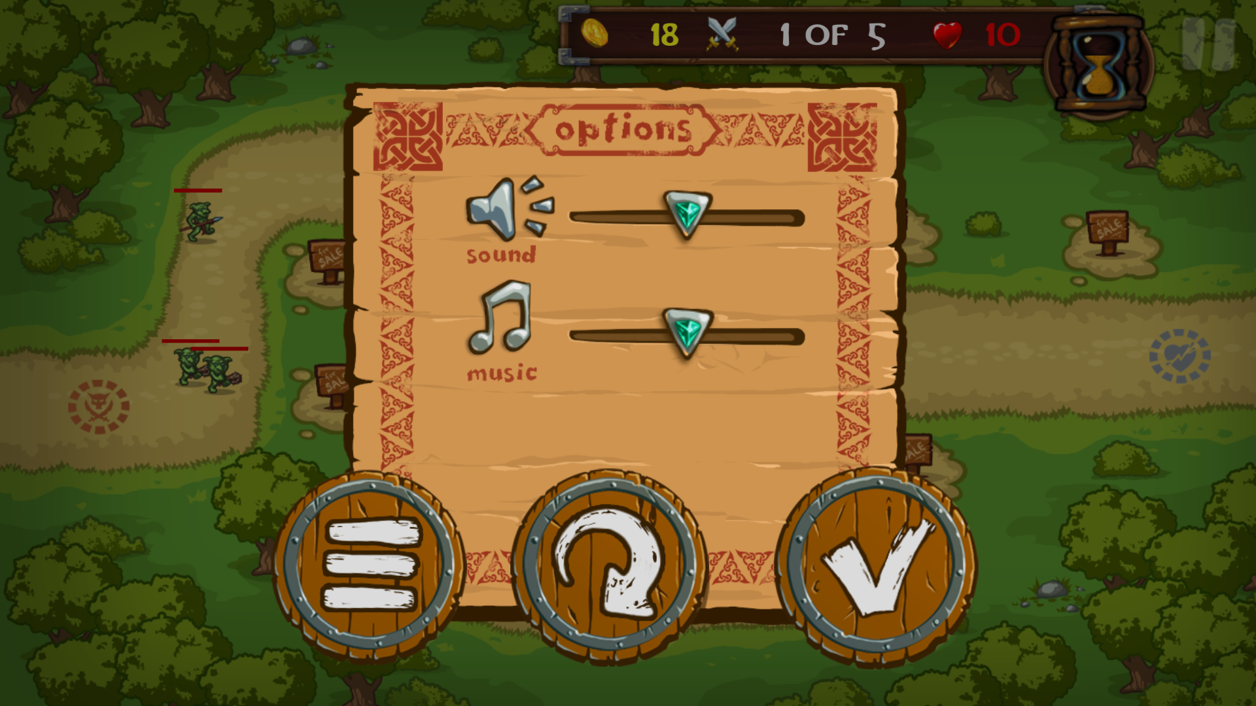
Fortivex projekt V2
Szünet menü és hang effektek bekerültek.

Slide 7
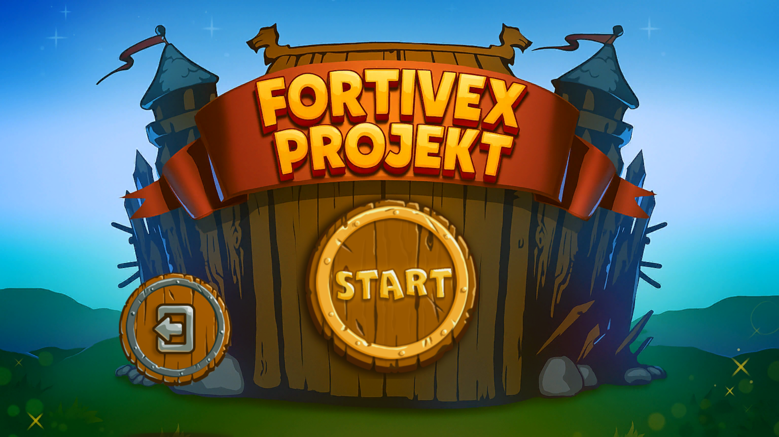
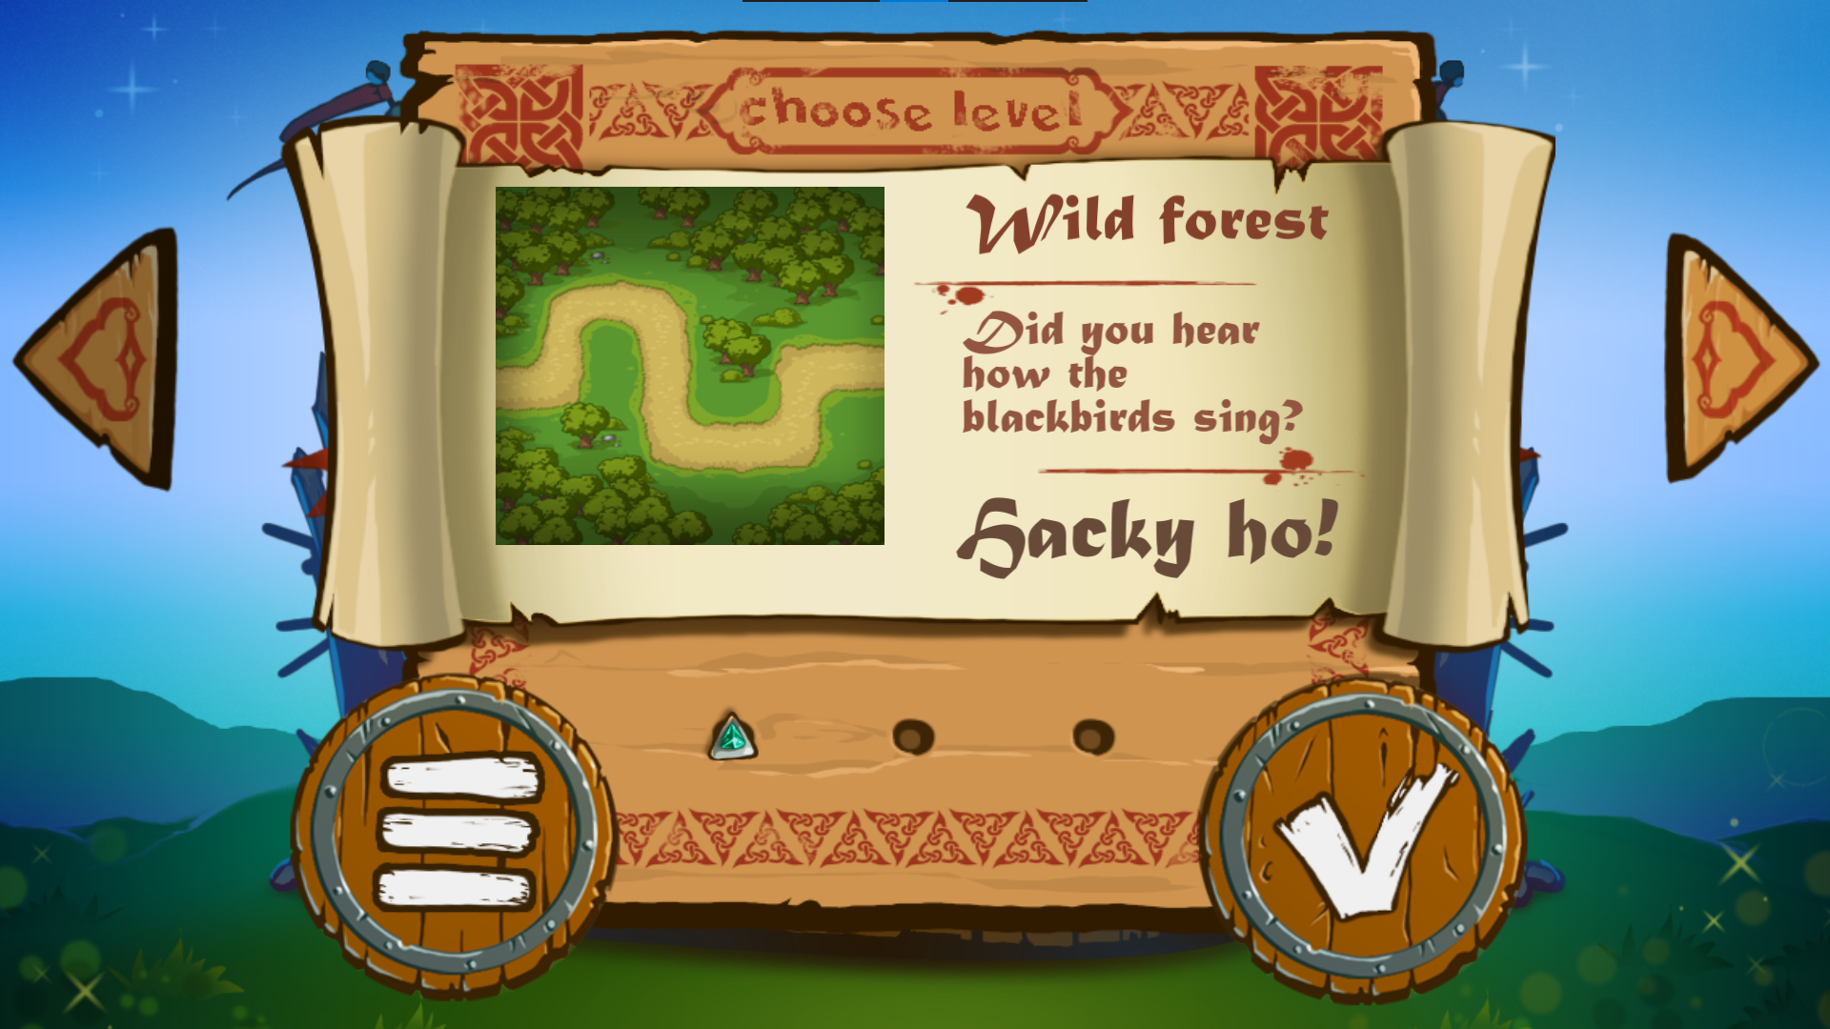
Fortivex projekt V3
Bekerült a főmenü, pálya választási rendszerrel.

Slide 8
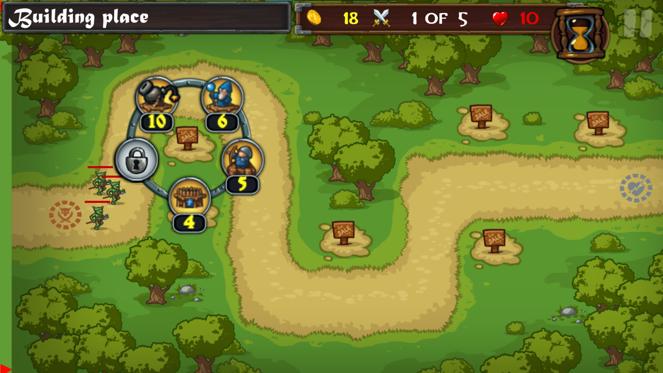
Fortivex projekt V4
Le lehet helyezni tornyokat és el is lehet adni.

Slide 9
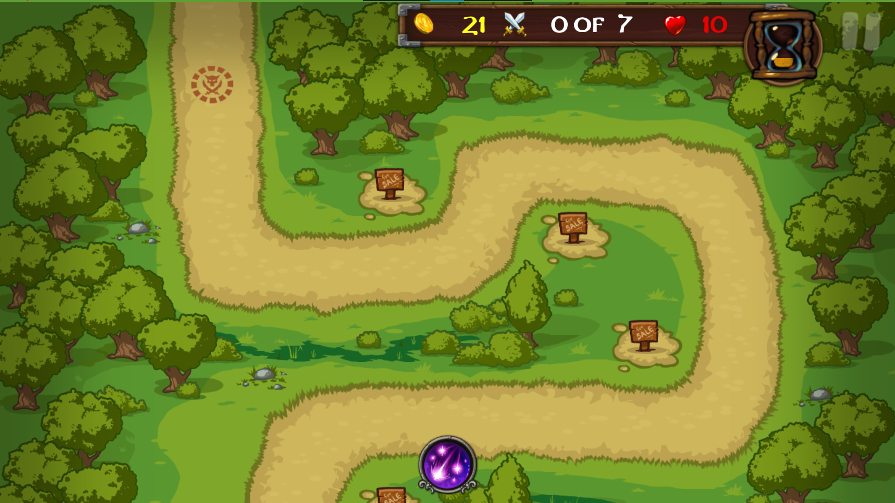
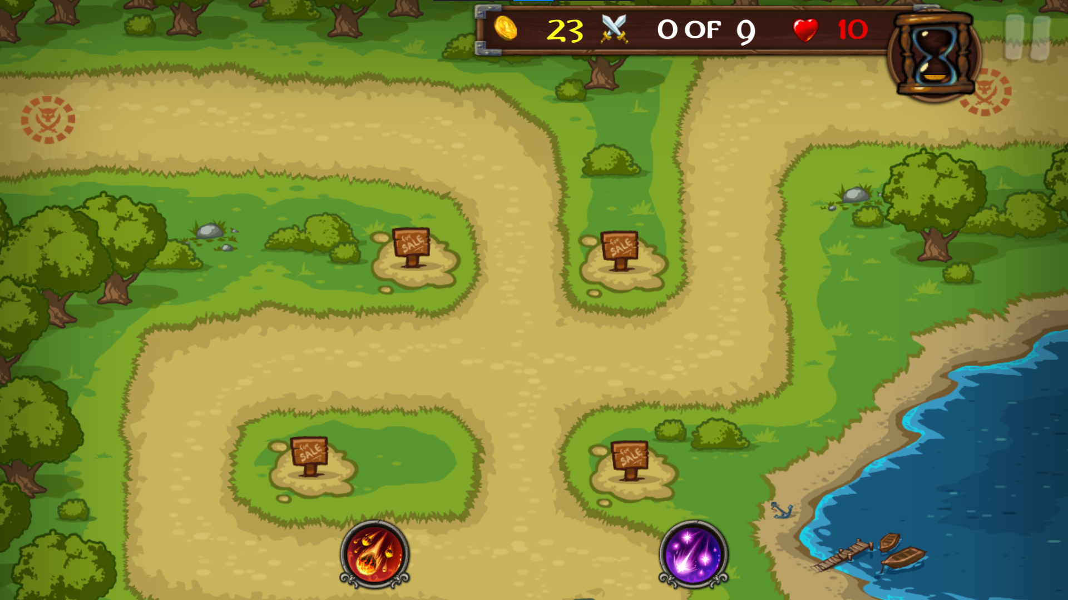
Fortivex projekt V5
Több pálya rendszer is bekerült.

Slide 10
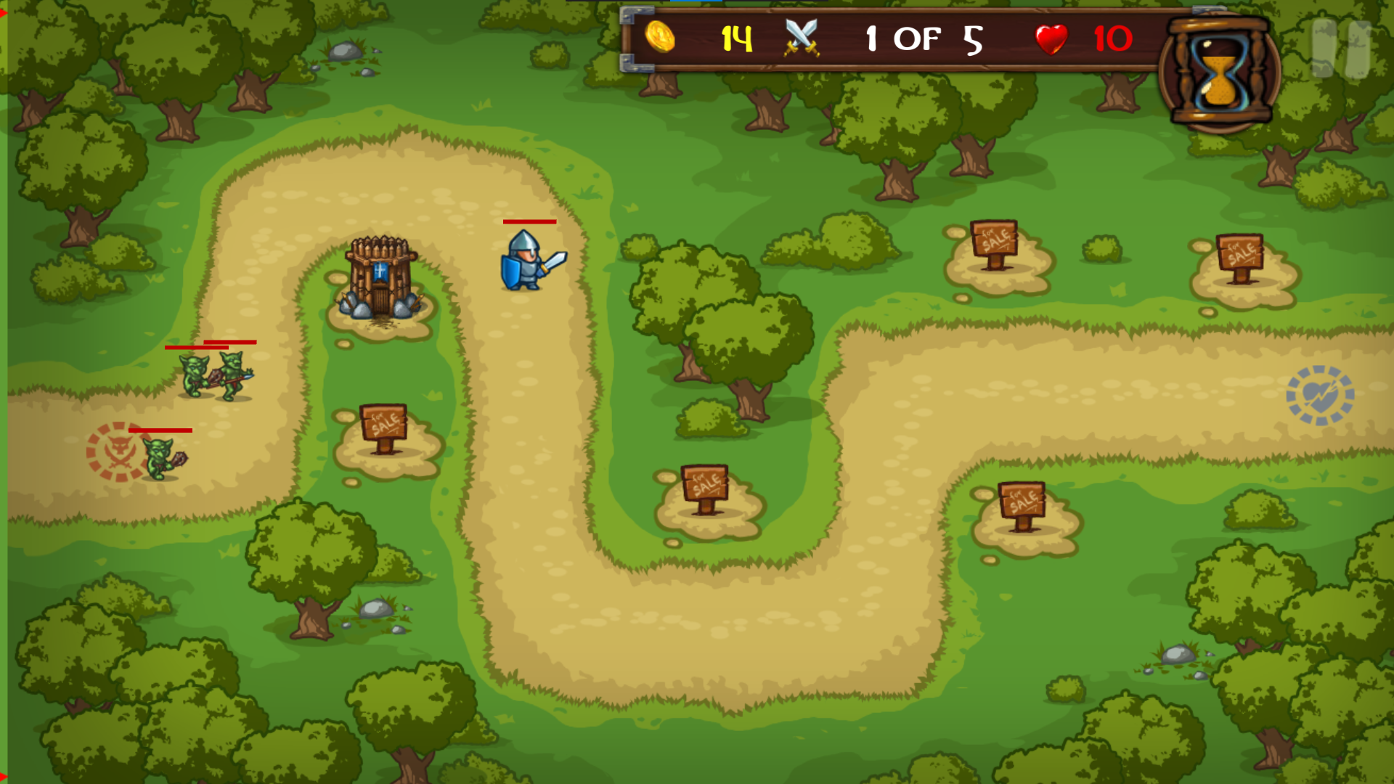
Fortivex projekt V6
A katona már tud mozogni, észleli normálisan az enemy-t.
Új 2 darab játék zene került be.

Slide 11
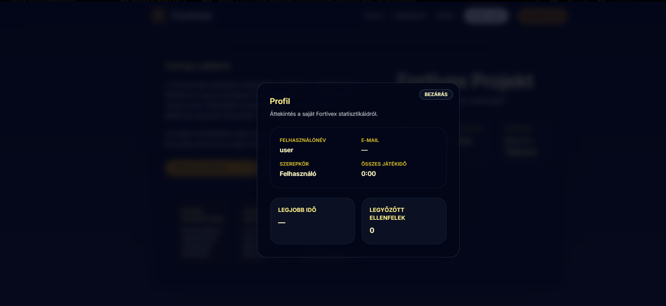
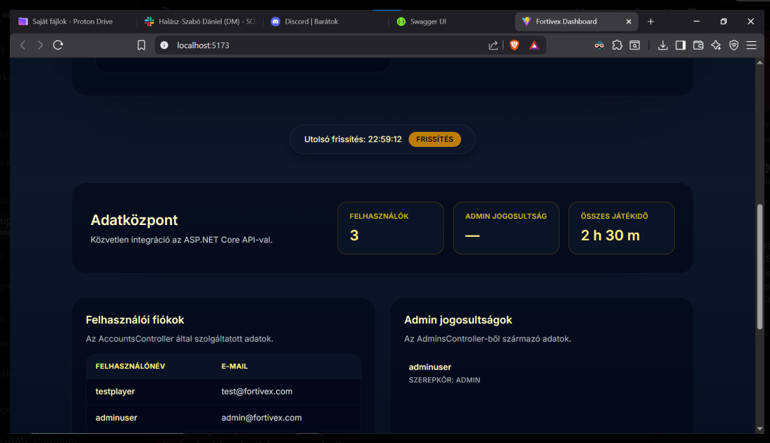
Frontend
Már müködik a bejelentkezési rendszer, de a regisztrációnál még javítani kell. Probléma: ha regisztrálunk, akkor bár beküldi a seed-et az sql-be, de utána Network error-t ír ki.

Slide 12
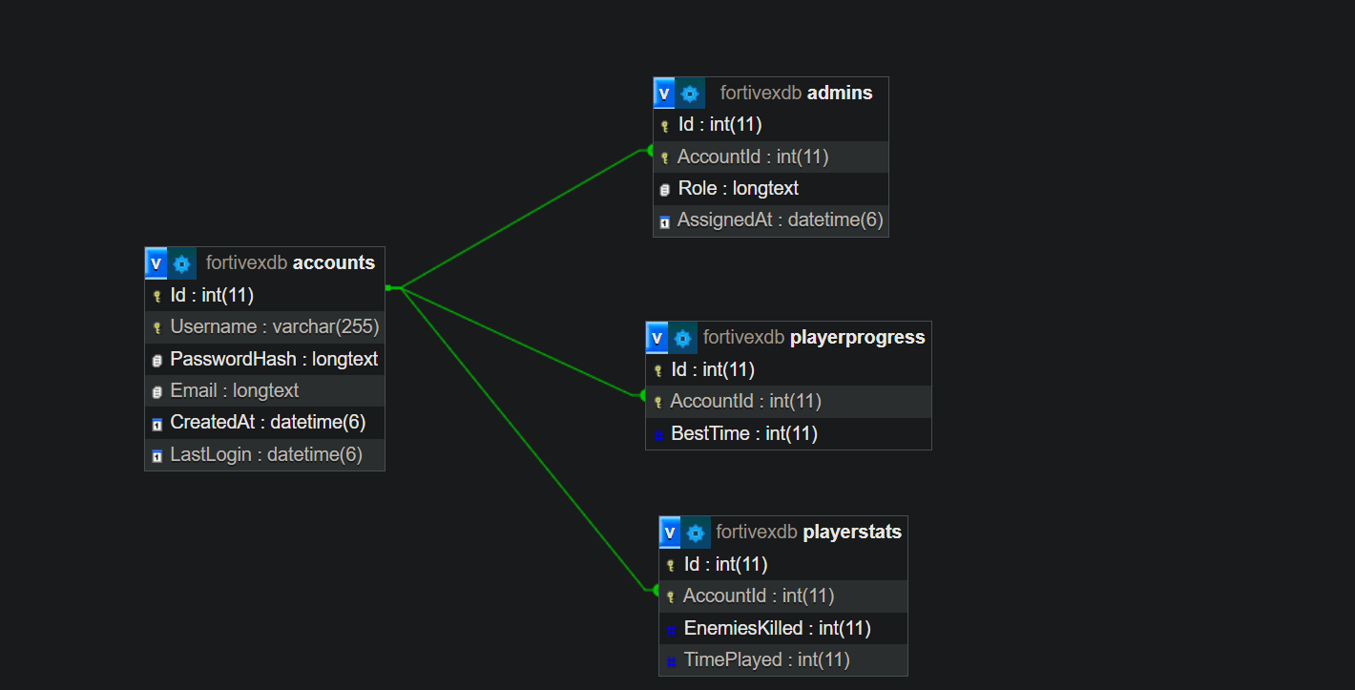
Adatbázis kapcsolat

Slide 13
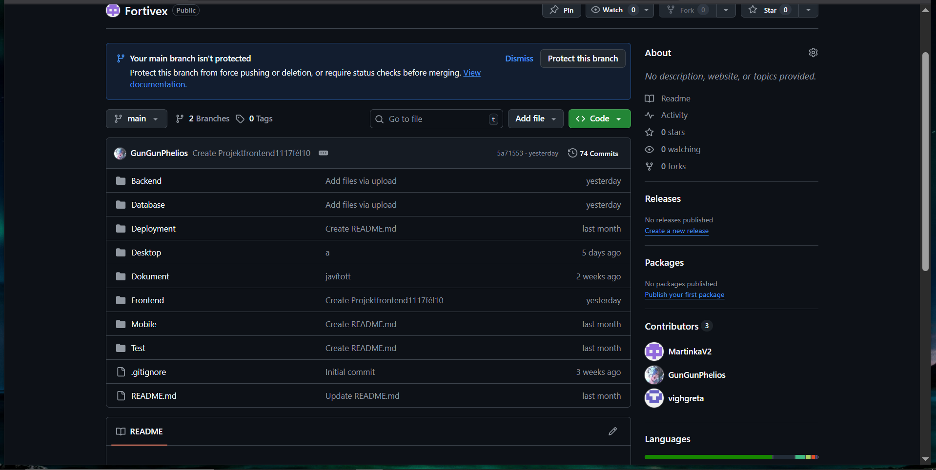
GitHub oldal
GitHub-ra töltögettük fel projekt fájlokat, minden egyes módosítást megtalálható.

Slide 14
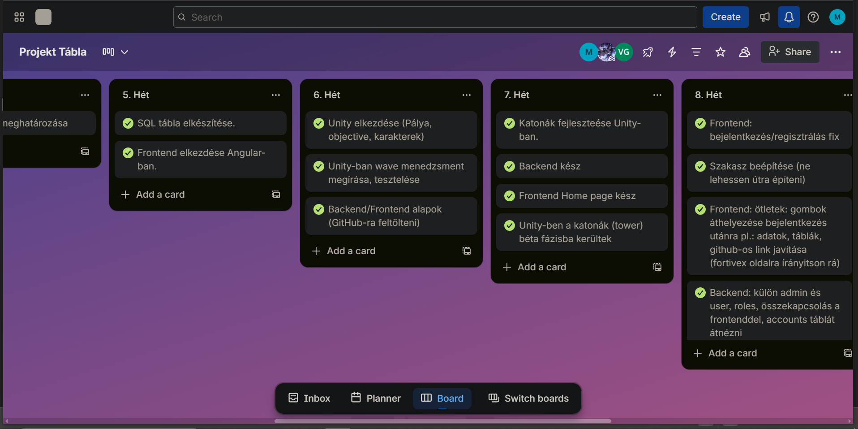
Időbeosztás

Slide 15
Időbeosztás

Slide 16
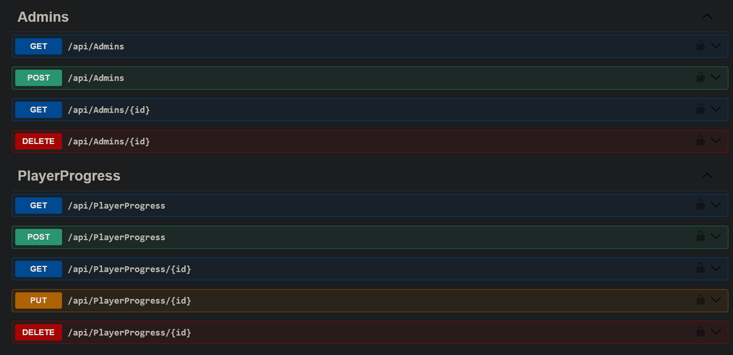
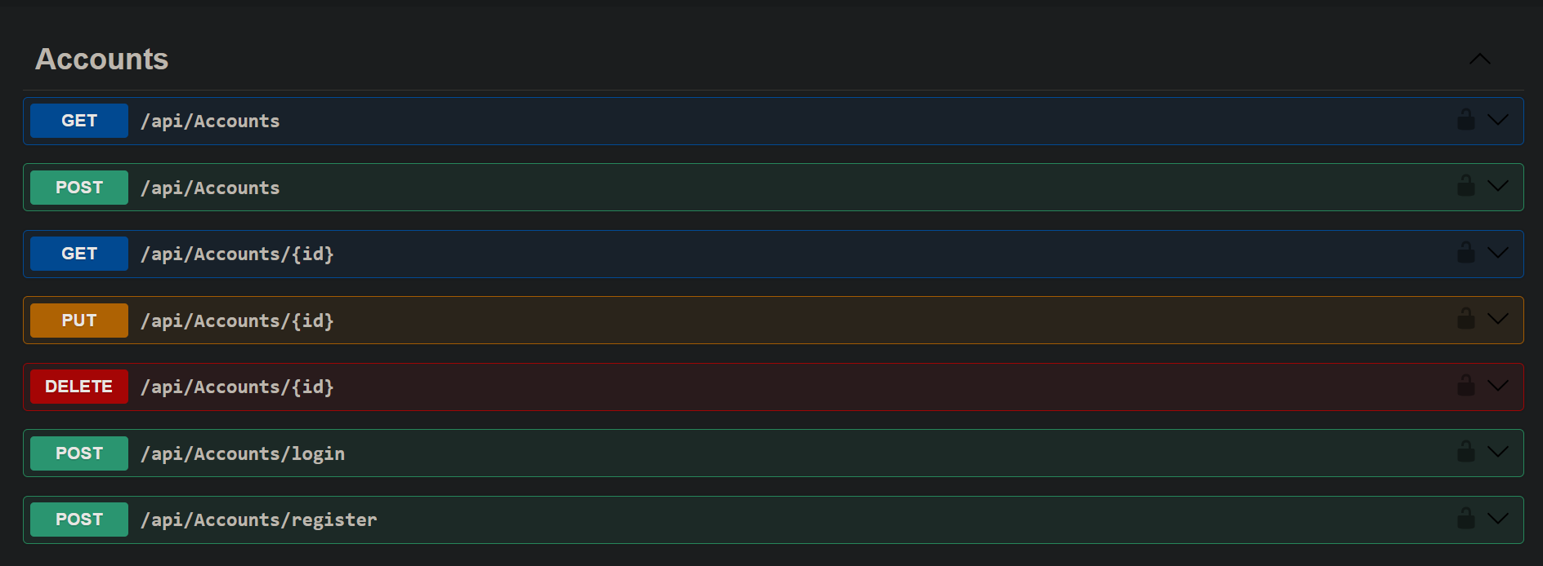
Backend

